Slide 1

RWD網頁設計
第一周課程

Slide 2

RWD網頁
網站能跨平台使用，自動偵測使用者上網的裝置尺寸，能針對不同螢幕的大小而自動調整網頁圖文內容， 讓使用者在用手機瀏覽您的網站時，不用一直忙著縮小放大拖曳，給使用者最佳瀏覽畫面。

Slide 3
HTML
HTML 是一種標記語言，我們使用它構建和給我們的內容賦予意義， 例如定義段落，標題，表格以及在頁面嵌入圖片和影片等等。

Slide 4

HTML5
相較於傳統的HTML的網頁設計來說，主要是在網頁內容呈現的強化。如:<video><canvan><svg>
擴展原有的HTML標籤定義，增加許多可在行動裝置上更為方便使用的標籤。
對於網頁的效能與應用做更進一步的強化，如離線瀏覽功能、資料庫儲存技術、SVG影像格式的使用。

Slide 5
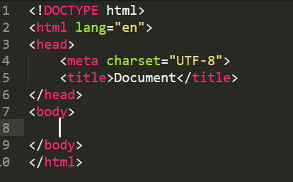
HTML基本觀念
巢狀結構:上層為父元素，下層為子元素
標籤:如<div></div>、<br>
屬性:如class、id、name、href等

Slide 6

CSS
CSS 是一種樣式規則的語言，用於在我們的 HTML 內容上應用樣式，例如設置背景顏色、字體以及讓內容多列呈現等等。

Slide 7
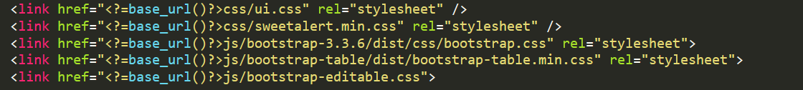
CSS寫法
inline style:位於HTML標籤內。
style tag:於頁面利用<style> </style>包裹CSS語法。
link ref files:透過html標籤引用的方式引用css檔。

Slide 8
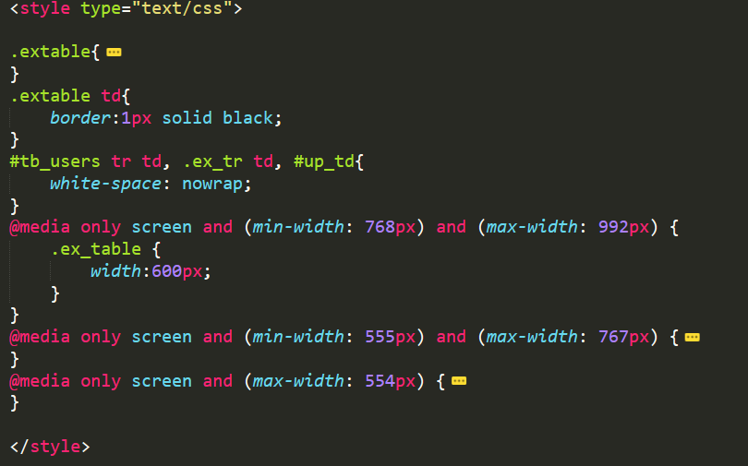
CSS語法範例

Slide 9

JavaScript
JavaScript 是一種程式語言，它使你能夠創建動態更新內容、控制多媒體，動畫圖片等等幾乎所有事。

Slide 10
JavaScript基本寫法
屬性:位於HTML標籤內(通常是事件)
script tag:頁面利用<script> </ script >包裹JS程式碼。
script src files:透過html標籤引用的方式引用js檔。

Slide 11
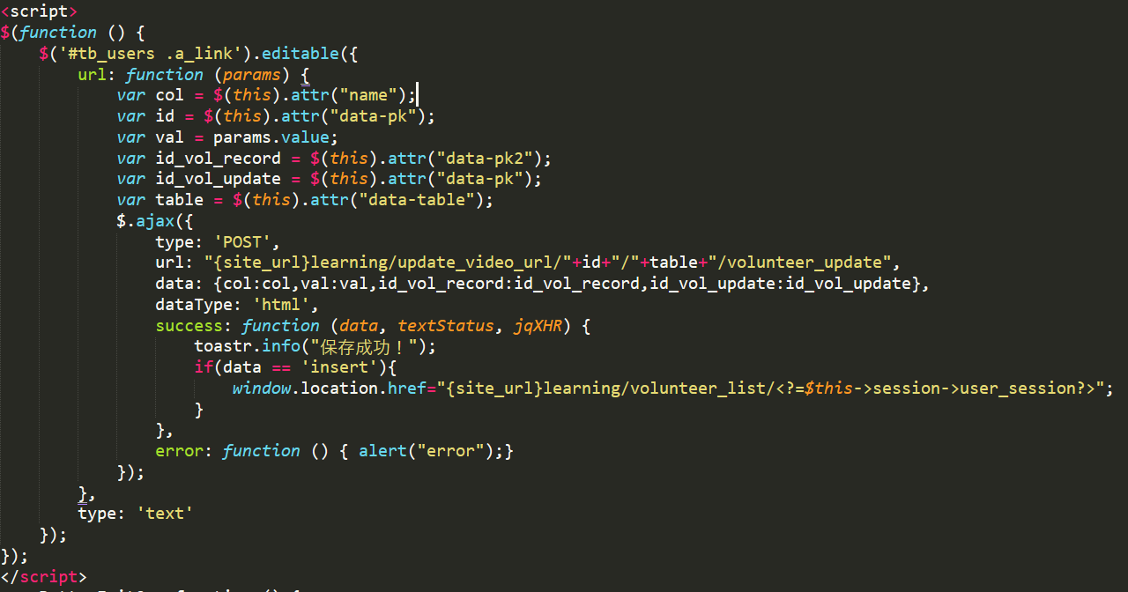
JS程式碼範例

Slide 12
語言總結
HTML定義網頁內容(支架)
CSS描述網頁的布局(皮膚)
JavaScript賦予網頁行為(生命)
HTML
框架
JS
動作
CSS
外觀

Slide 13
HTML元素、標籤及屬性
HTML是由元素構成、其中包含標籤、內容及屬性
元素分為：
1.容器元素：有起始及結束標籤
<起始標籤>內容</結束標籤>
<h1>我是標題</h1>
2.單一元素：僅有起始標籤，無結束標籤
<img>
<hr>

Slide 14
HTML標籤屬性
屬性用意：賦予標籤要執行的動作或相關資訊。
規則：
1.需設定於起始標籤中
2.一個標籤可容許多個屬性
3.屬性包含名稱與值
4.屬性值需用引號包住
格式：
<h1 id=“標題” class=“標題群組”>我是標題<h1>
起始標籤
屬性
元素內容
結束標籤

Slide 15
HTML基本標籤練習
1.修改title標籤之內容為：第一周練習網頁
2.於body新增h1標籤，並賦予以下屬性
id：h1_id
class：h_class

Slide 16
HTML常用文字與段落標籤
標籤 | 說明
<p> | 容器元素，設定段落的標籤
<br> | 單一元素，換行
<h1>~<h6> | 容器元素，標題，數字越大字體越小
<hr> | 單一元素，水平線
<ul><ol><li> | 容器元素，項目符號及編號
<div> | 容器元素，區塊元素，元素前後會換行
<span> | 容器元素，行內元素，元素前後不會換行
<i>、<em> | 容器元素，斜體
<sub><sup> | 容器元素，上下標字

Slide 17
HTML段落及文字練習
1.新增兩個區塊元素div於body，並分別給予id：block_1、block_2
2.於block_1之間加入h1、p、br標籤，內容自定
3.於block_2之間加入ol及ul標籤，並包含各三組li項目標籤

Slide 18
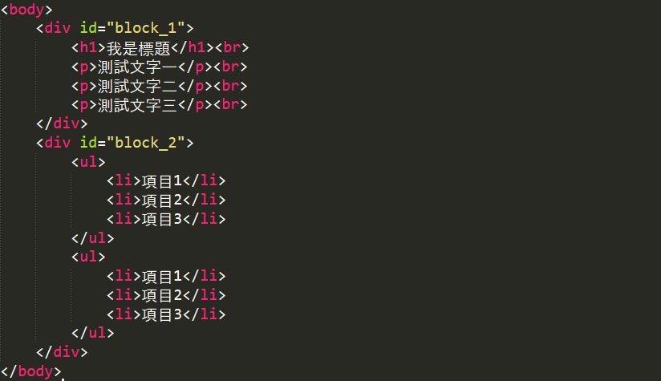
範例

Slide 19

HTML語意標籤

Slide 20
HTML語意標籤
基本網頁布局
<header>
<nav>
<article>
<aside>
<section>
<footer>

Slide 21
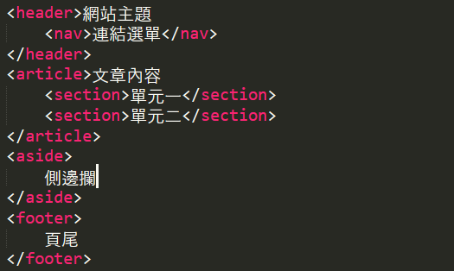
HTML語意標籤
標籤 | 說明
<header> | 頁首
<nav> | 導覽列
<footer> | 頁尾
<article> | 內容區塊，可包含多個section標籤
<section> | 區塊中的內容，可包含多個article
<aside> | 側邊欄

Slide 22
HTML語意標籤練習
1.title內容：蘭嶼。微旅行
2.於body新增以下內容：
header：
h1:蘭嶼。微旅行
nav:
ul li分別為：首頁、泌遊路線、旅人日記、相關資訊
article：
section：
h2：充滿驚豔的魅力小島
P：內容自訂50字
aside：
h2：推薦景點
ol li分別為：饅頭岩、蘭嶼燈塔、軍艦岩
footer：蘭嶼。微旅行 版權所有

Slide 23
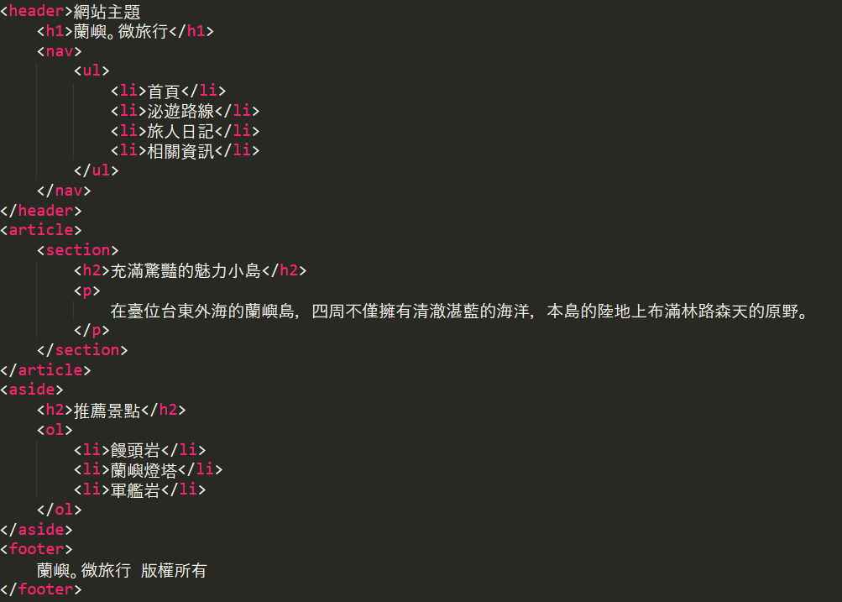
HTML語意標籤參考答案

Slide 24
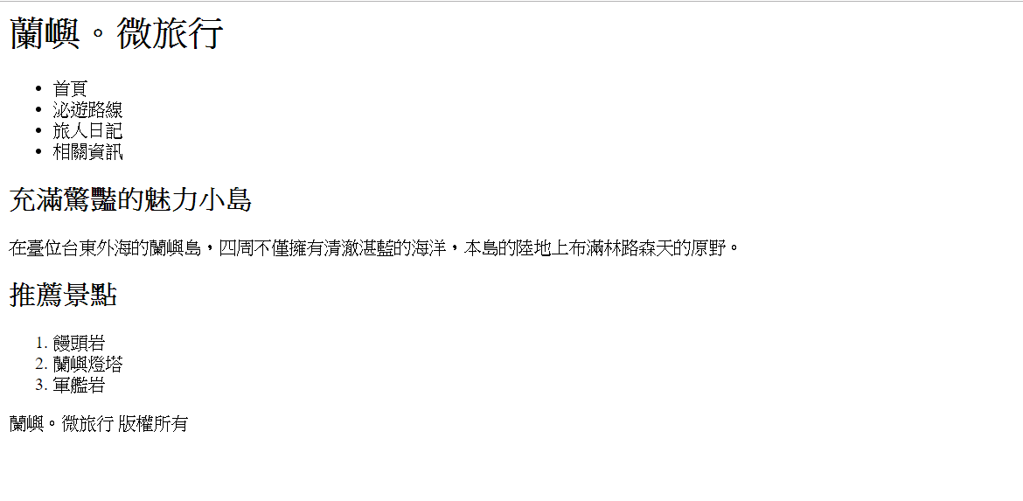
HTML語意標籤結果

Slide 25
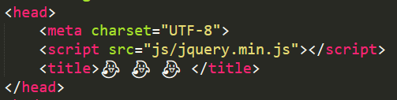

路徑
檔案路徑 C:\windows
Web相對路徑 ../abc.html
Web絕對路徑 http://127.0.0.1:8081/mderp/js/jquery.min.js

Slide 26
路徑
上層資料夾：../
下層資料夾：/
Web相對路徑範例： ../abc.html
Web絕對路徑 http://127.0.0.1:8081/mderp/js/jquery.min.js

Slide 27
HTML超連結
超連結：可在網頁的文字或圖片等標籤加上連結設定，使用者
點選連結後可以被導引到另外一個位置，如網頁、檔案、
電子郵件、通話等等。
標籤：<a href=“連結位置” target=“值”></a>
屬性說明：
href：連結位置
target：非必需，預設為self，常用值如下
1._blank：新分頁
2._self：直接跳轉

Slide 28
HTML超連結練習
將語意標籤練習之ul li內容新增超連結
範例：<li><a href=“#abc" target="_parent">首頁</a></li>

Slide 29
HTML頁內超連結
頁內超連結：利用超連結的方式，跳轉至頁面某一位置
設定方式：
step1 給予想要跳轉的內容id
step2 於超連結屬性href填入#id
範例：
<p id=“jump”>內容內容內容</p>
<a href=“#jump”></a>

Slide 30
教材介紹
W3school: https://www.w3school.com.cn/
Templated: https://templated.co/
Html5up: https://html5up.net/
後臺模板:https://startbootstrap.com/theme/sb-admin-2

